Slide 1
第14章 資訊科技的合理使用

Slide 2
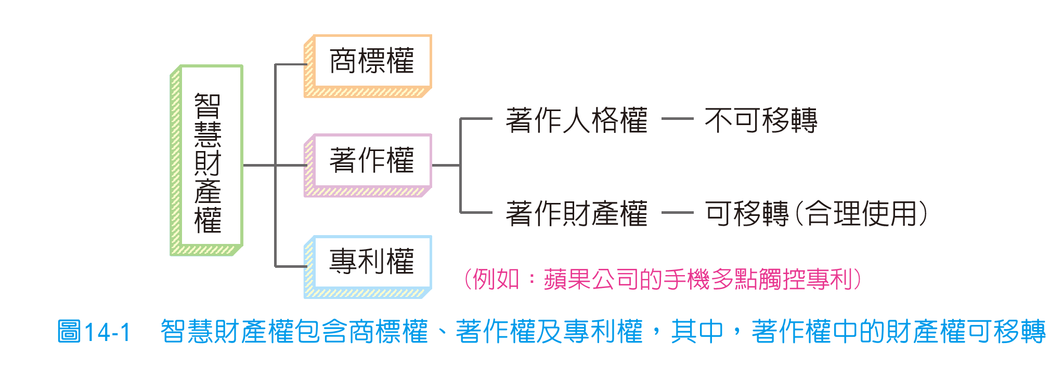
14-1 智慧財產權
智慧財產權包含
商標權
著作權（Copyright）
專利權

Slide 3
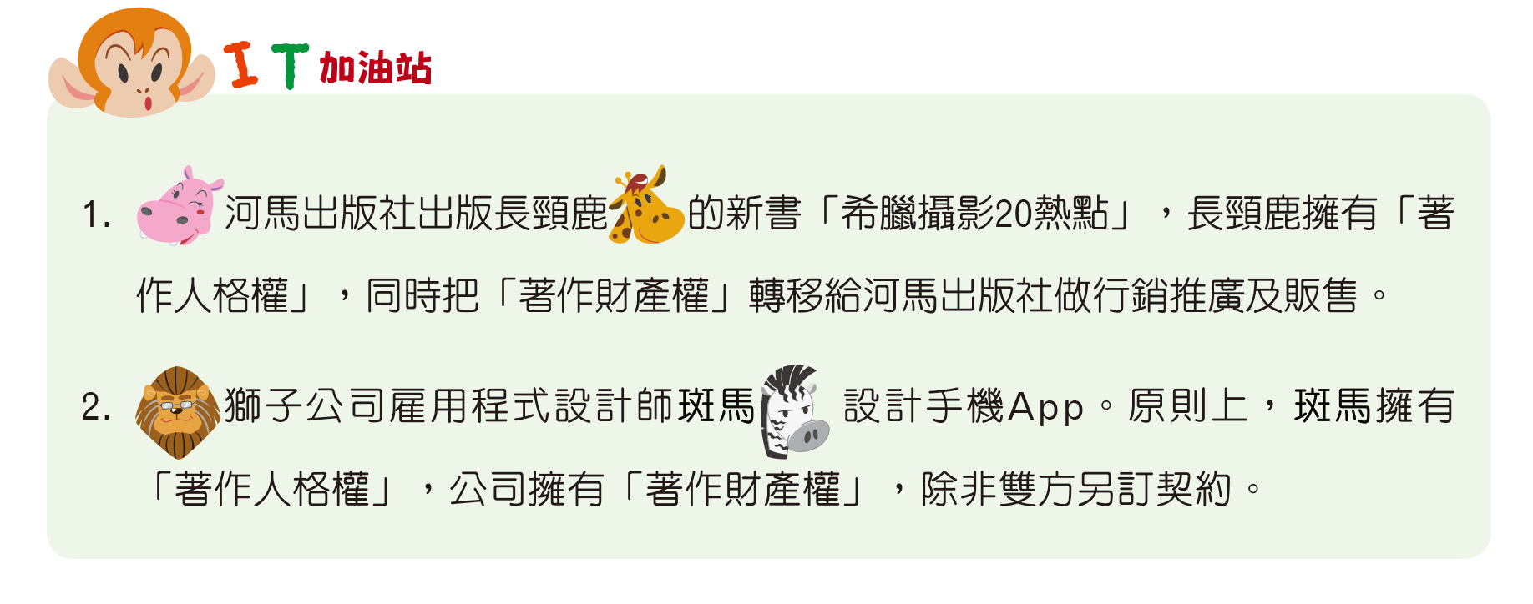
著作權
著作權包含著作人格權及著作財產權
著作人格權不可以轉讓或繼承
著作財產權則可以轉移給他人使用

Slide 4
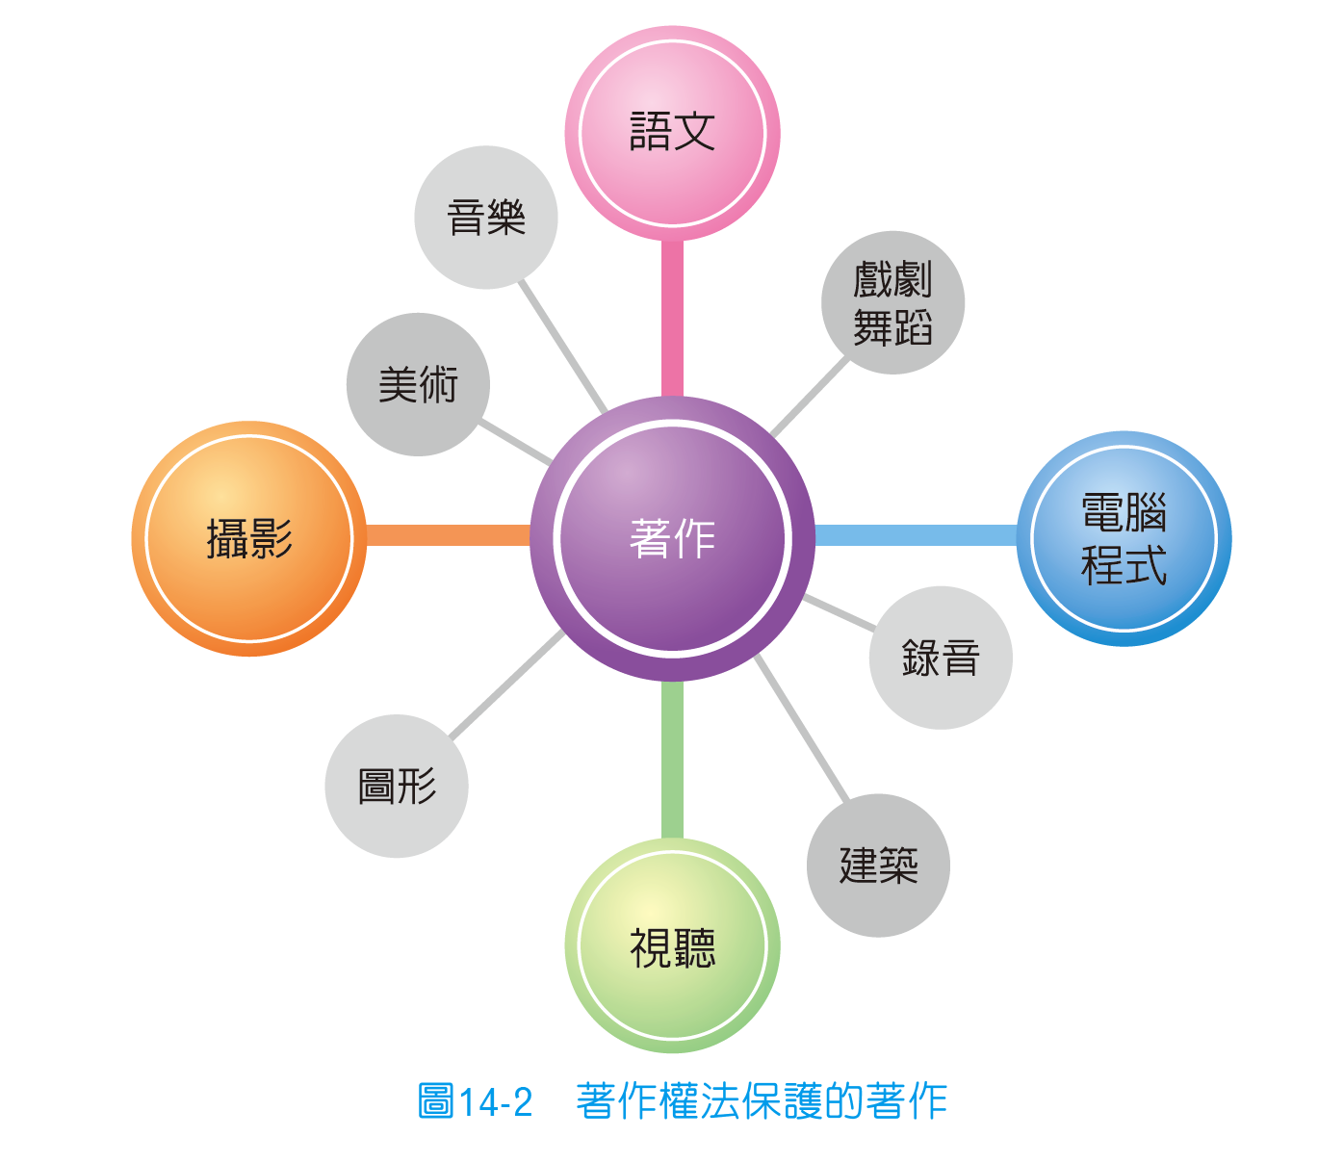
著作權法保護的著作

Slide 5
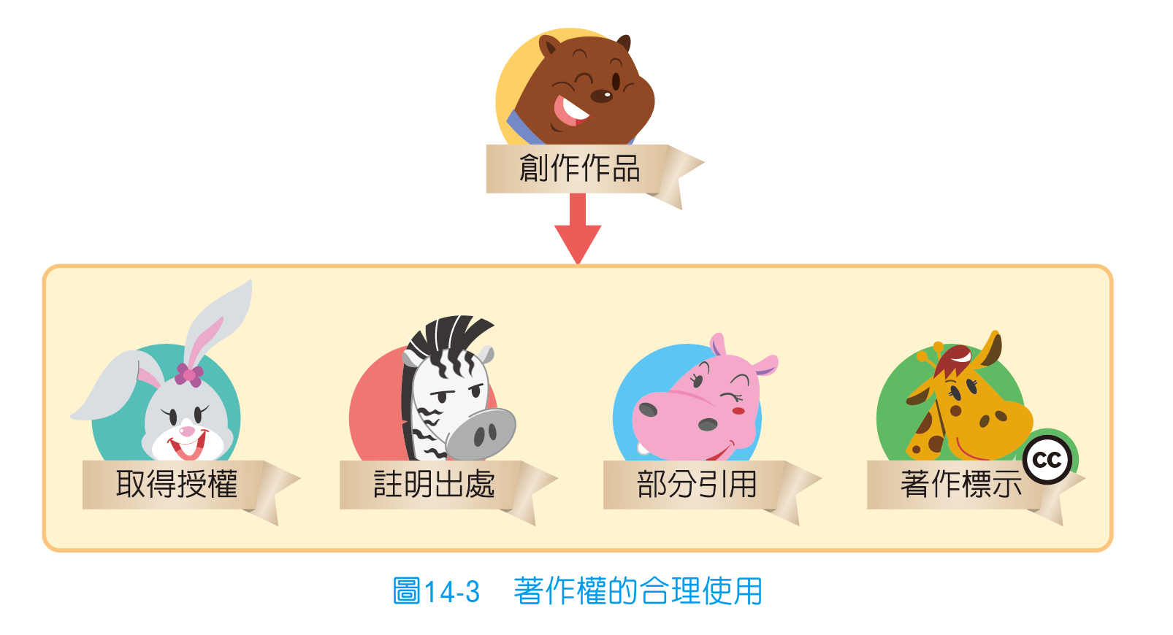
合理使用

Slide 6
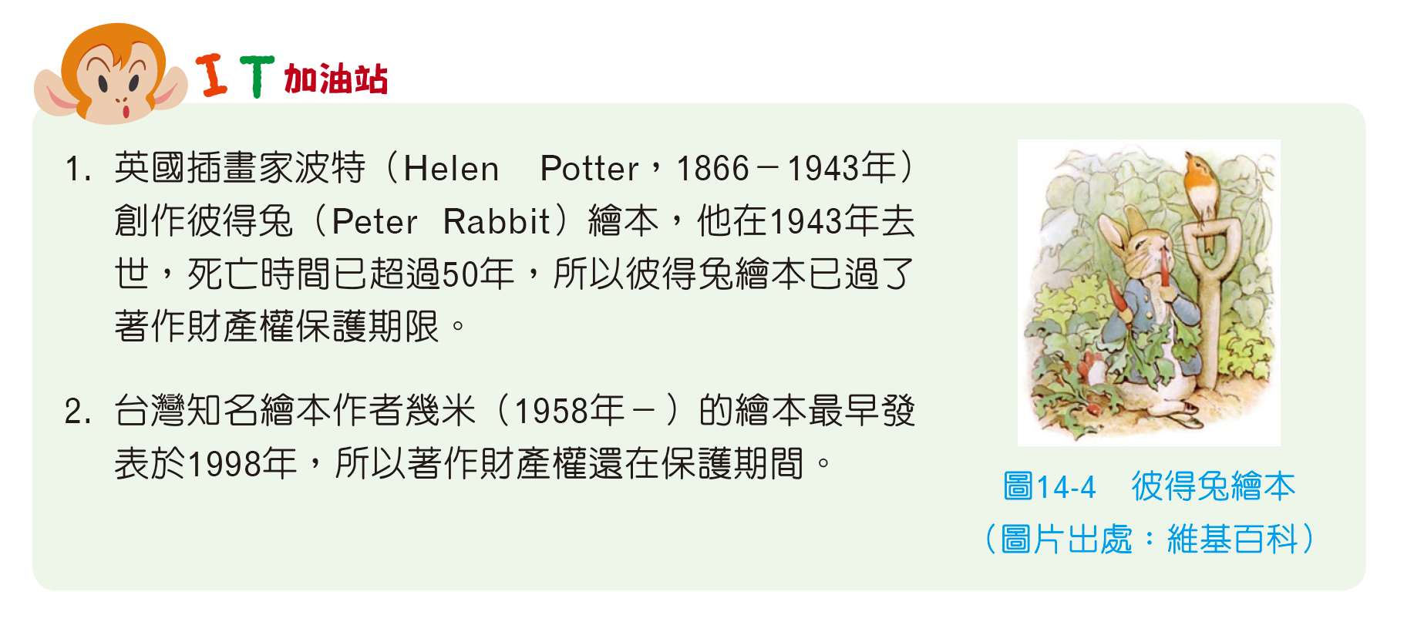
案例

Slide 7
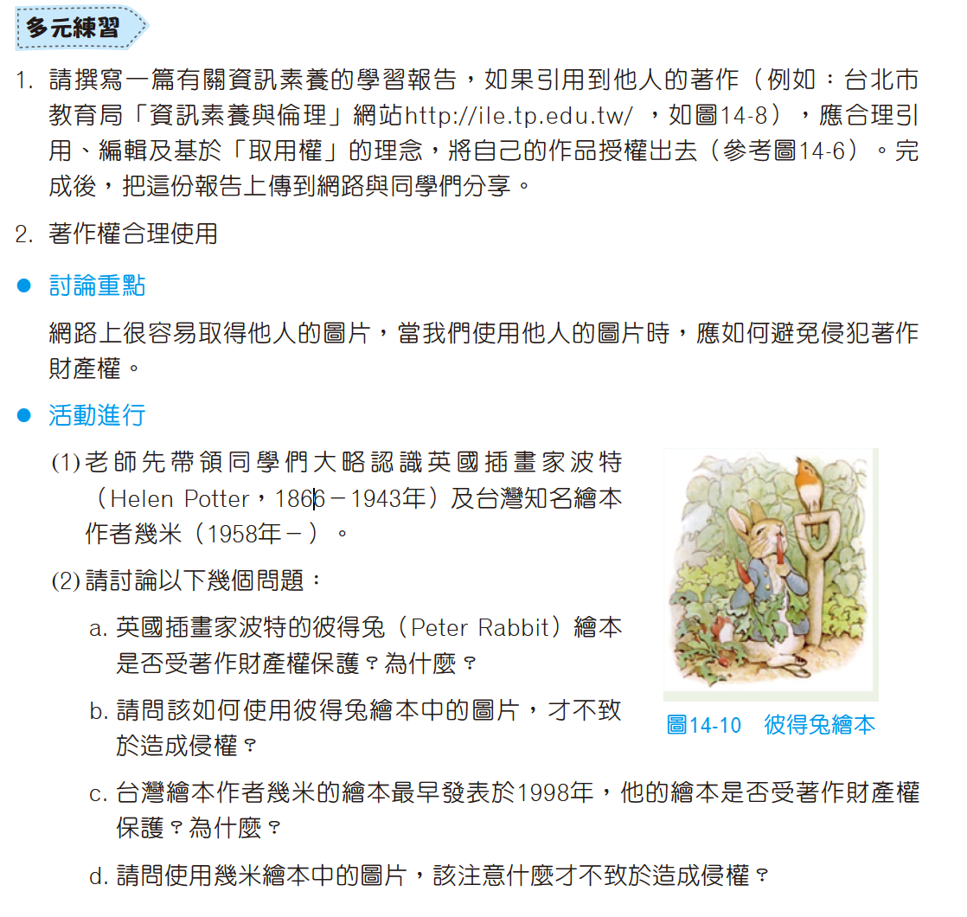
實力挑戰

Slide 8
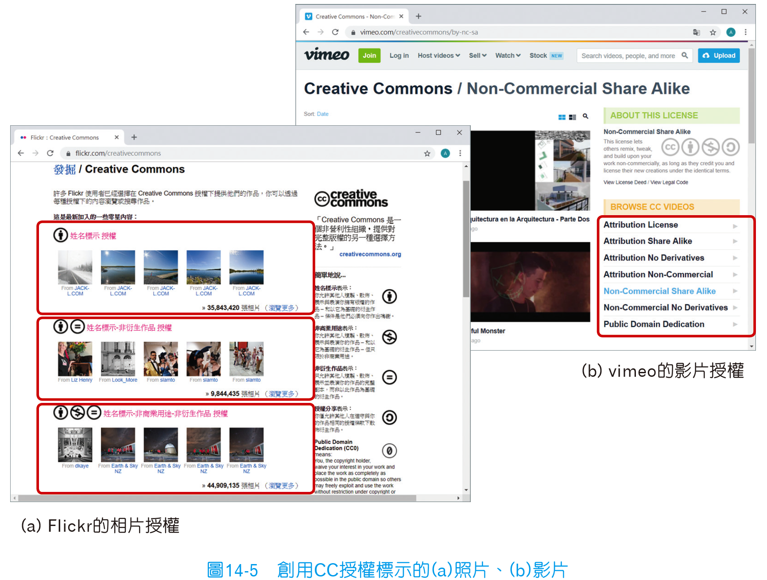
14-2 創用CC
「創用CC」（Creative Commons，CC）的概念來自於有些創作者樂見於自己的作品在外界流通，也歡迎大眾複製、散布或是改作。

Slide 9
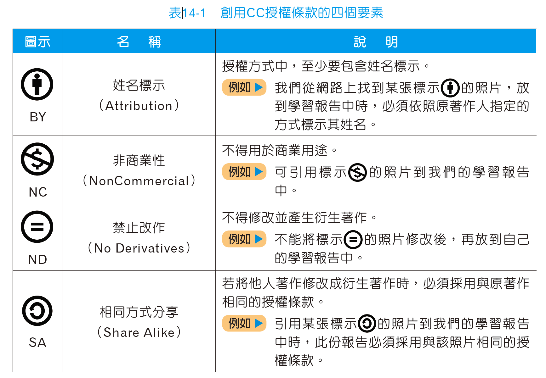
創用CC授權條款的四個要素

Slide 10
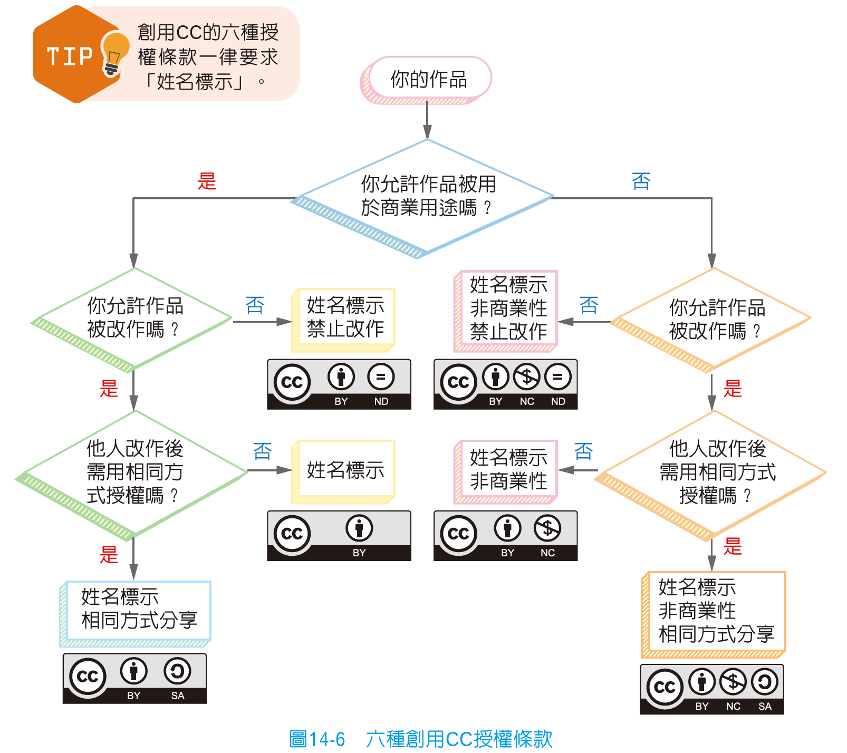
創用CC的六種授權條款

Slide 11

舉例來說，你撰寫了一份圖文並茂的研究報告（作品）
不想讓這份作品被用於商業用途
但允許其他人改作你的作品
改作之後的作品，必須採用與你相同的授權條款分享出去
應採用「姓名標示-非商業性-相同方式分享」授權條款，即

Slide 12
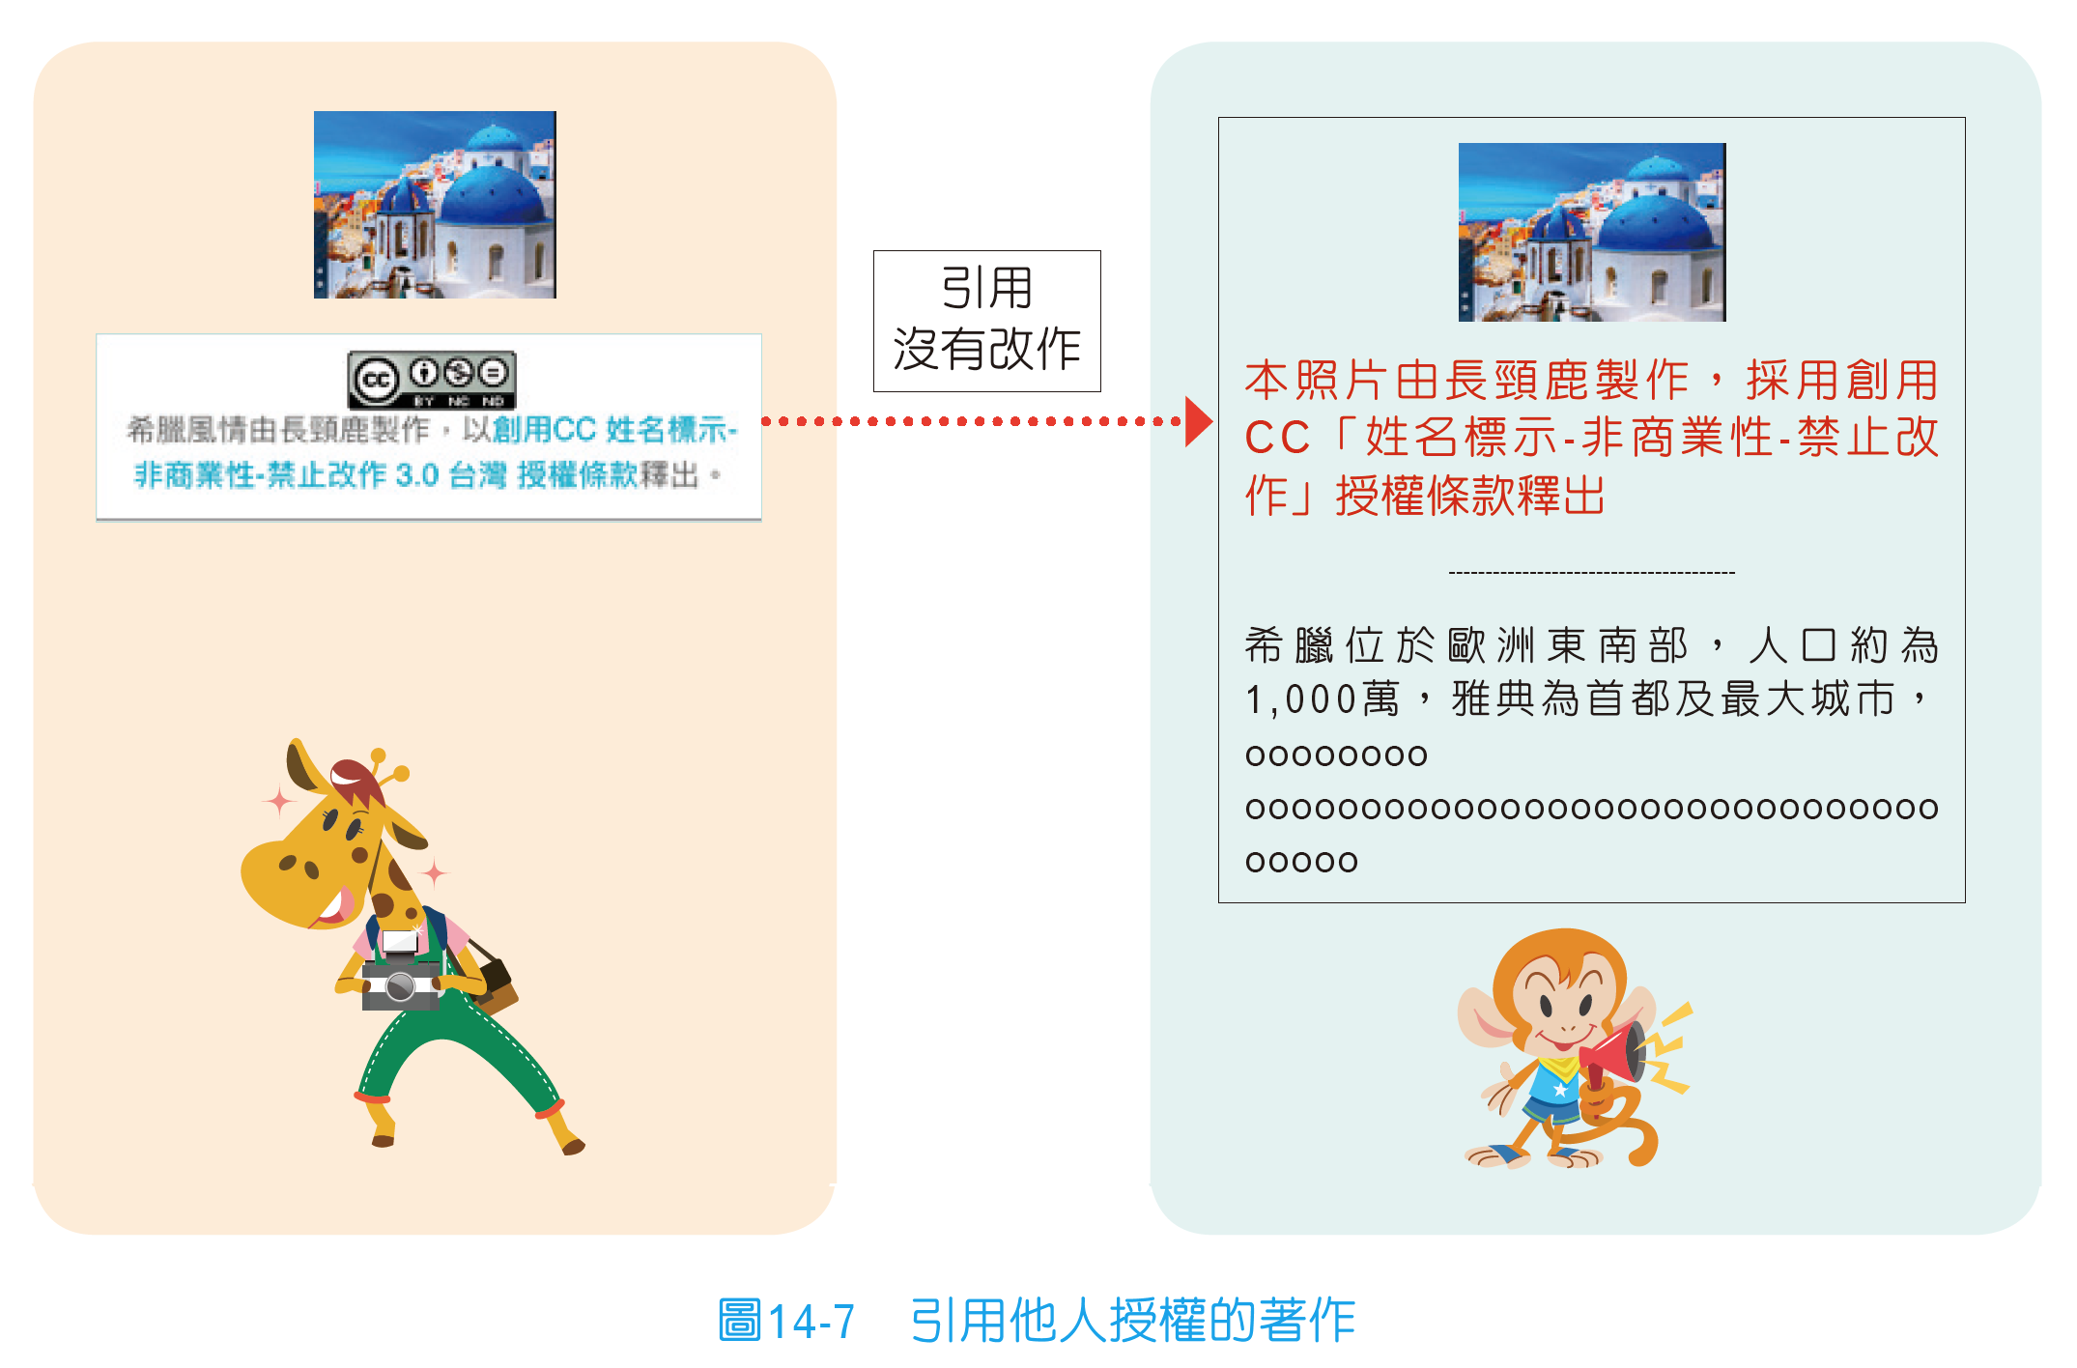
案例

Slide 13
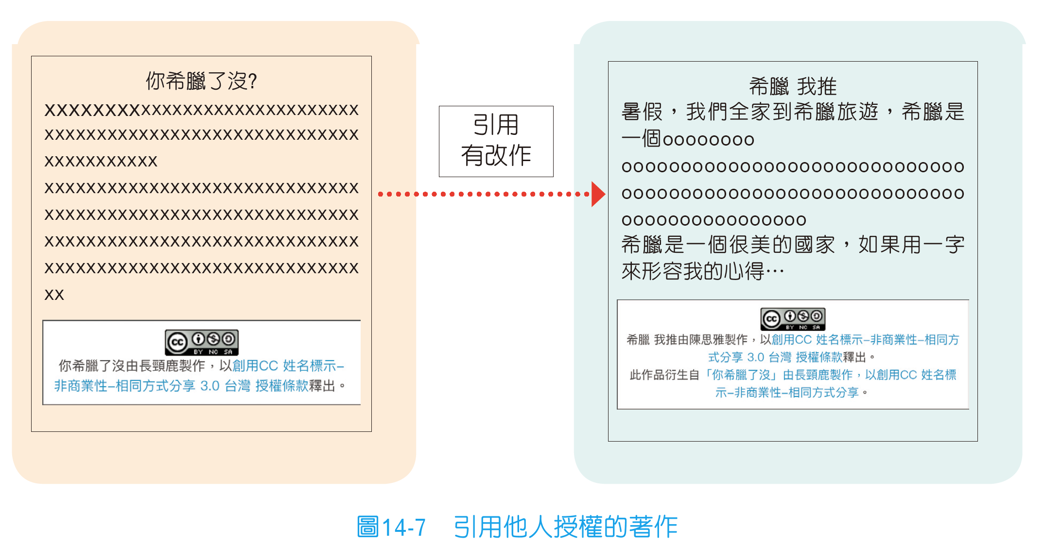
案例

Slide 14
實例演練-搜尋創用CC「允許改作」的作品
當我們需要圖片、音樂、影片等素材時，如何以關鍵字尋找創用CC授權的素材呢？Flickr、YouTube網站都有設立專區，而這裡我們隨著台灣創用CC網站的引導，前往搜尋「允許改作」的作品。

Slide 15
實例演練-搜尋創用CC「允許改作」的作品
Step 01 搜尋關鍵字「台灣創用CC素材搜尋」，或直接連到台灣創用CC的素材
搜尋網頁http://creativecommons.tw/search
1 選擇選單中的「創用CC授權／素材搜尋」
2 輸入關鍵字「人工智慧」
3 搜尋網站指定為「Goolge圖片」
4 搜尋方式選擇「利用方式」
5 勾選「允許改作」
6 按下「Search」

Slide 16
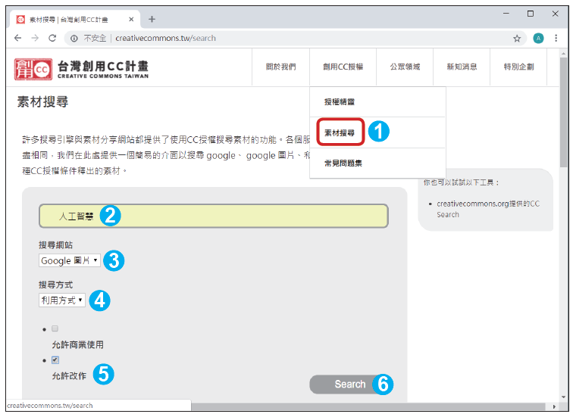
實例演練-搜尋創用CC「允許改作」的作品

Slide 17
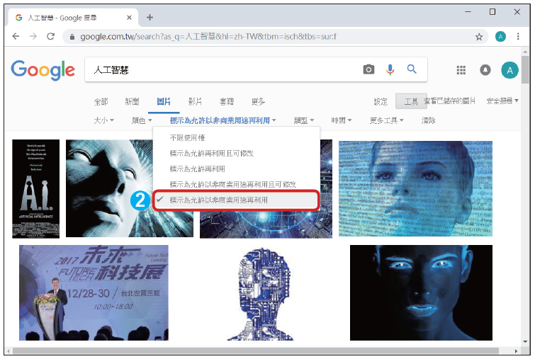
實例演練-搜尋創用CC「允許改作」的作品
Step 02 來到Google網站的圖片搜尋
1 自動出現Google圖片的搜尋結果
2 符合「標示為允許以非商業用途再利用」的結果

Slide 18
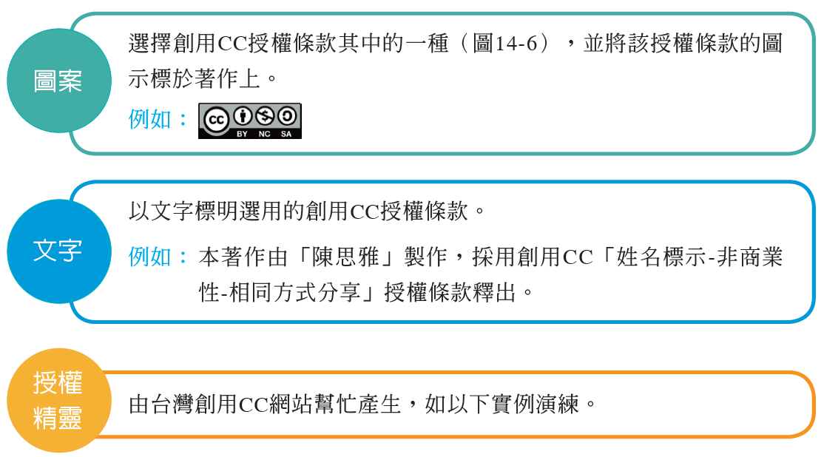
將自己的作品以創用CC授權
如何將自己的作品以創用CC授權釋出呢？方法很簡單，常用的方式有三種

Slide 19
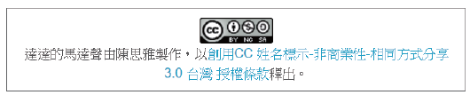
實例演練－製作創用CC授權資訊
假設我們完成一支影片，名為「達達的馬達聲」，打算以創用CC「姓名標示-非商業性-相同方式分享」的條款在網路上授權，那麼「台灣創用CC」的授權精靈可以幫我們產生以下的授權資訊。

Slide 20
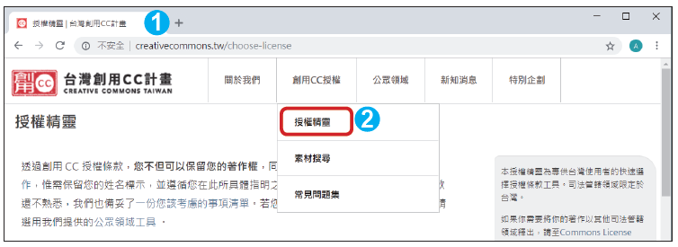
實例演練－製作創用CC授權資訊
Step 01 搜尋關鍵字「台灣創用CC」，或直接連線到台灣創用CC計畫網站http://creativecommons.tw/，並找到授權精靈
1 前往台灣創用CC計畫網站
2 點選「創用CC授權／授權精靈」選單

Slide 21
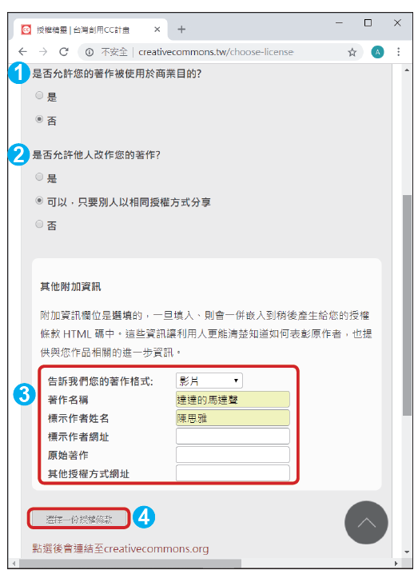
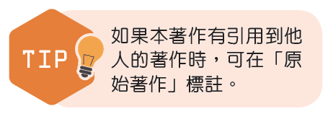
實例演練－製作創用CC授權資訊
Step 02 決定授權方式
1 允許商業用？
2 允許改作？
3 填寫其他附加資訊
著作格式
著作名稱
作者姓名
4 點選「選擇一份授權條款」

Slide 22
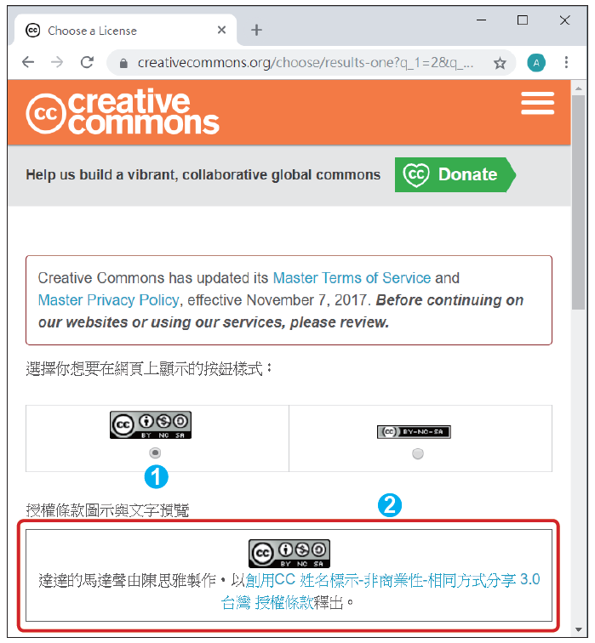
實例演練－製作創用CC授權資訊
Step 03 產生並複製 結果
1 選擇圖案
2 複製這段圖示及文字 到自己的文件中

Slide 23
實例演練－採用創用CC「姓名標示」在YouTube上授權
我們打算把名為「達達的馬達聲」影片，以採用創用CC「姓名標示」的方式在YouTube上授權。影片上傳公開後，使用者可以看到授權方式

Slide 24
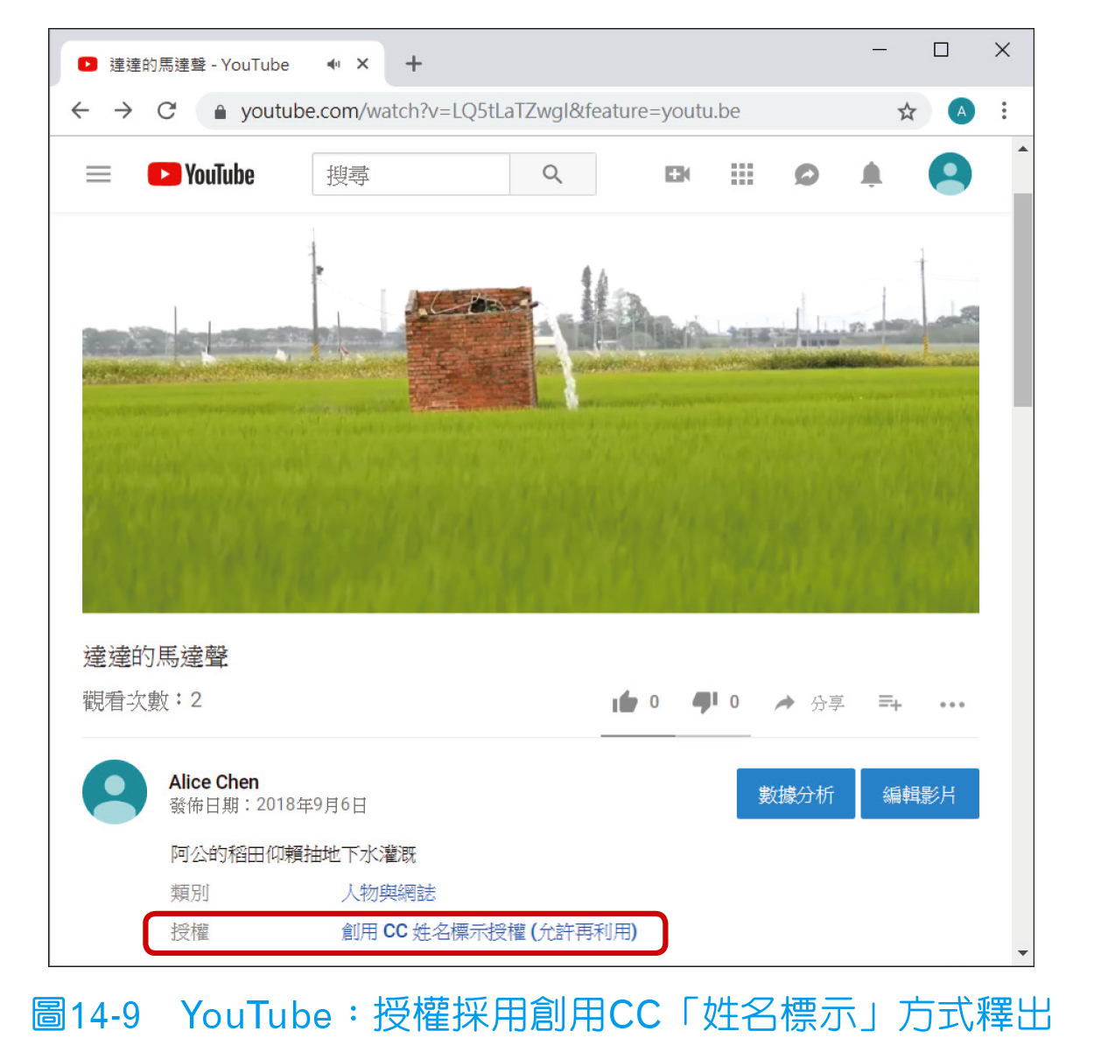
實例演練－採用創用CC「姓名標示」在YouTube上授權

Slide 25
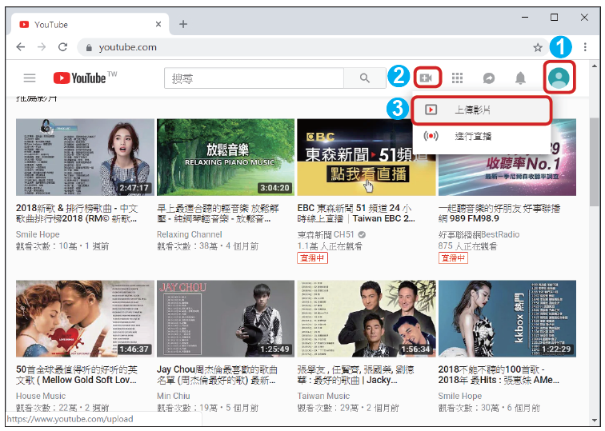
實例演練－採用創用CC「姓名標示」在YouTube上授權
Step 01 搜尋關鍵字「YouTube」，或直接連到網站http://www.youtube.com，並上傳影片
1 確定已登入
2 選「建立影片」 鈕
3 「上傳影片」

Slide 26
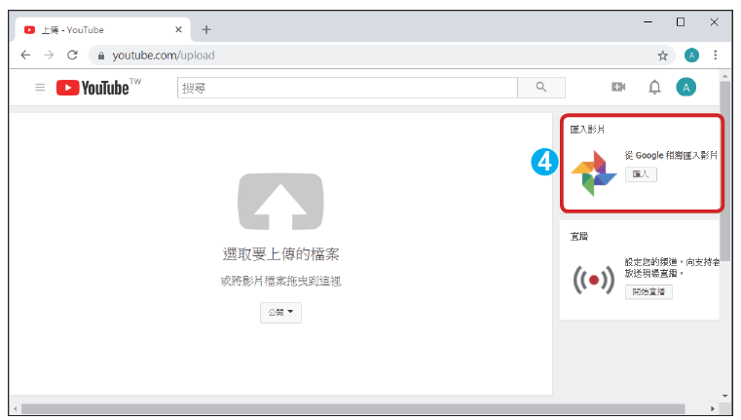
實例演練－採用創用CC「姓名標示」在YouTube上授權
4 由「Google相簿」匯入
5 或由硬碟「選取要上傳的檔案」
6 或直接以拖曳方式，將檔案拉到此框中

Slide 27
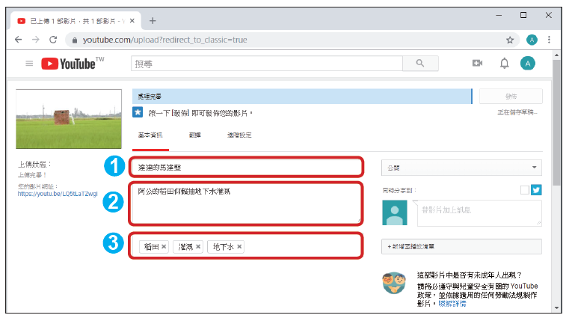
實例演練－採用創用CC「姓名標示」在YouTube上授權
Step 02 標記影片
在「基本資訊」頁籤中，填入
1 標題
2 說明
3 關鍵詞

Slide 28
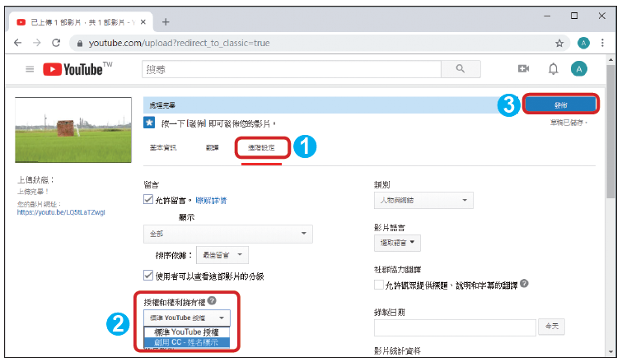
實例演練－採用創用CC「姓名標示」在YouTube上授權
Step 03 創用CC授權影片
1 進入「進階設定」頁籤
2 點選「授權和權利擁有權」下的「創用CC-姓名標示」
3 最後按 「發佈」

Slide 29
14-3 開放原始碼
開放原始碼（Open Source） ，簡稱「開源」，指電腦軟體開發者在發布軟體時
一併公開軟體的程式碼
並允許他人可以自由地再散布
或經修改後產生衍生作品。
例如：Android手機作業系統就是開放原始碼軟體，雖然著作權屬於原作者Google公司，但是各手機廠商基於各自需要，可以修改出各家的Android系統。

Slide 30
開放原始碼的定義
公開原始碼。
允許自由再散布原始碼。
允許修改原始碼及產生衍生作品。
需保持原始的程式碼完整性，衍生作品需以不同的版本號碼以與原始的程式碼做區別。

Slide 31
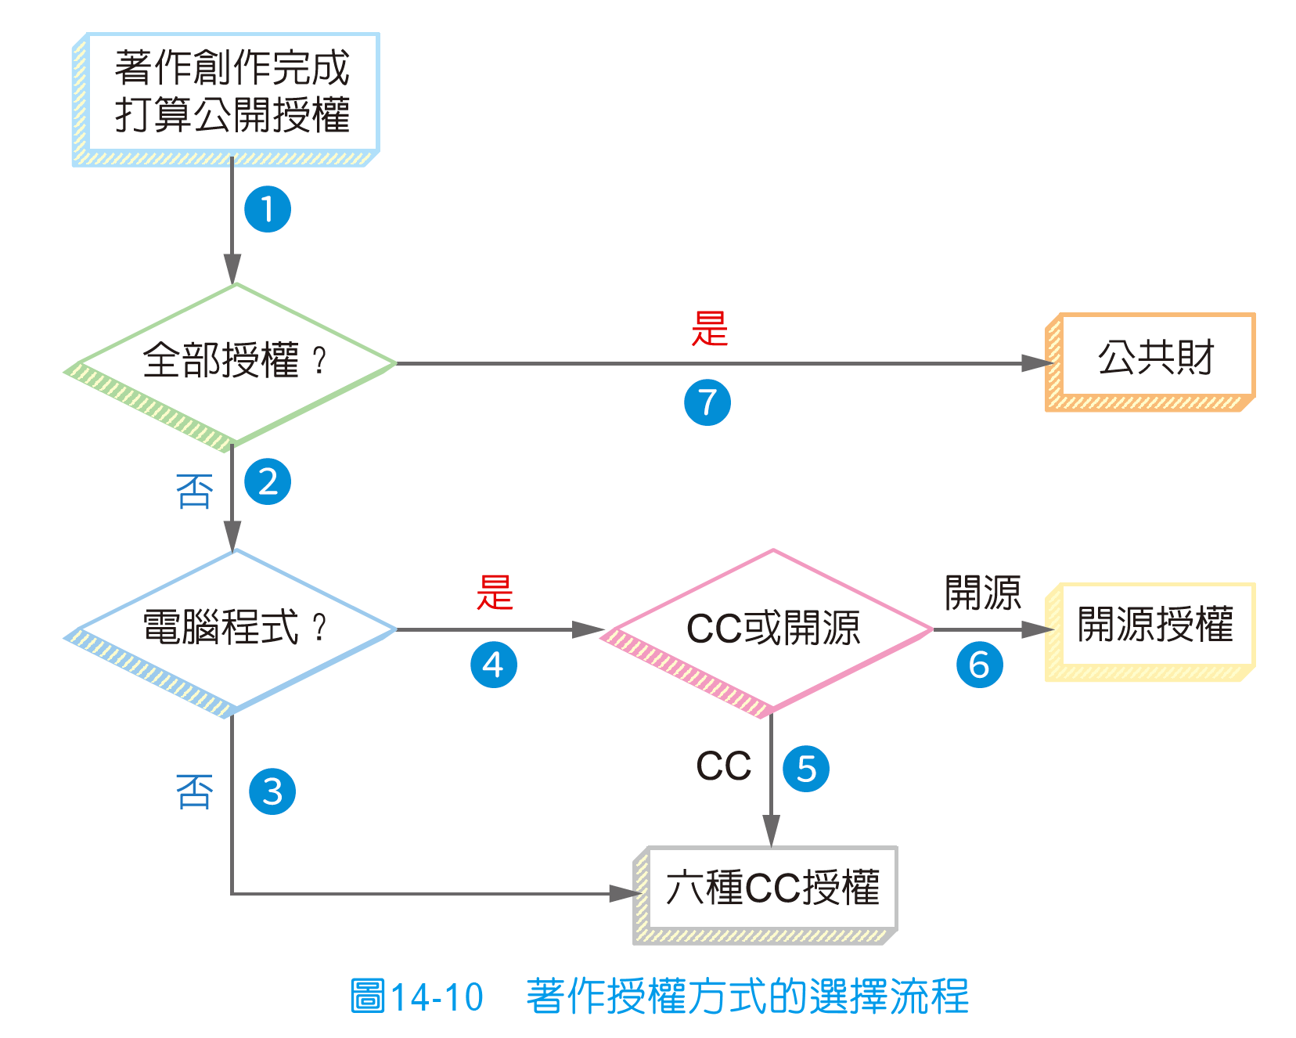
著作的授權流程與授權方式

Slide 32

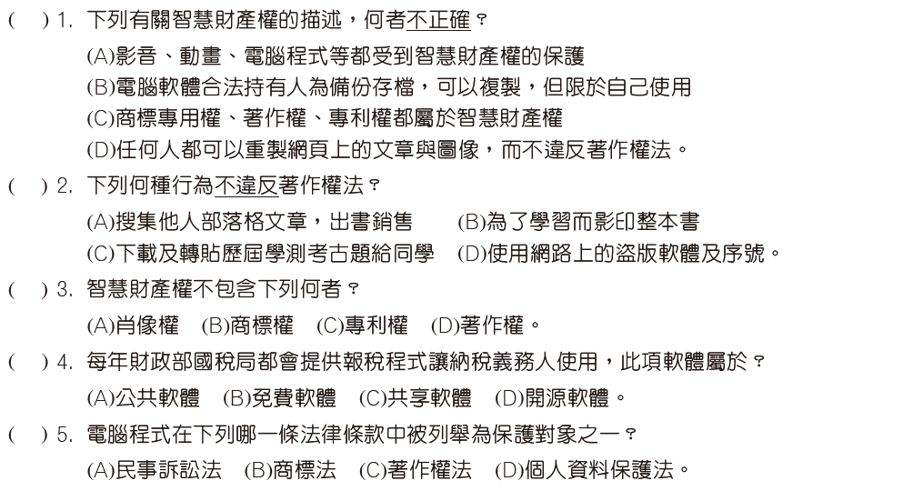
實力挑戰

Slide 33
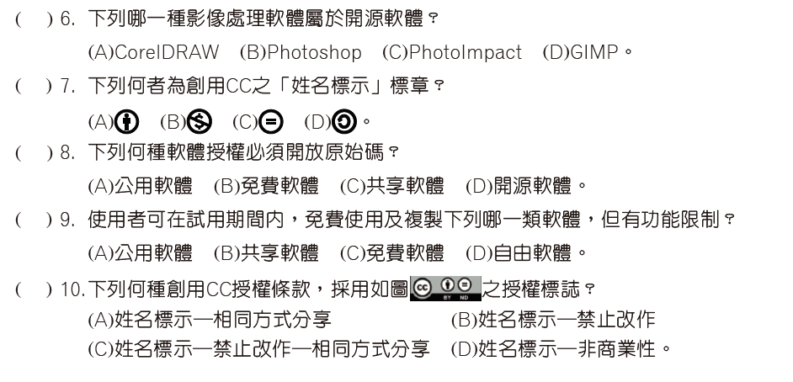
實力挑戰

Slide 34
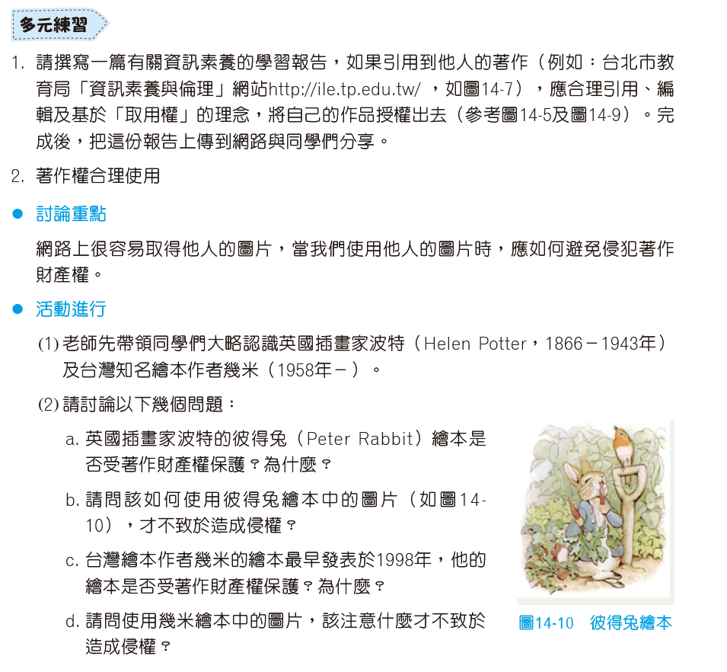
實力挑戰

